Slide 1
ALGORITMA DAN PEMROGRAMAN 1
By : Tuslim,S.Kom

Slide 2
ALGORITMA DAN PEMROGRAMAN 1
Tujuan : Memberikan pengertian, kemampuan dan keterampilan mengolah dan menyusun program komputer dalam bahasa pemrograman tingkat tinggi
Pokok Bahasan : Pengertian dasar algoritma, Konsep dasar pemrograman Pascal dan C/C++, Iterasi , Top down design , Array satu dimensi , Pointer, Matrik , Table searching , Algorima konsolidasi , Algoritma pemrosesan 2 buah file, Pengantar list berkait.

Slide 3
Pustaka :
▪ Wirth, Niklaus, Algorithms Data Structures Program, Prentice Hall, 1991.
▪ Wirth, Systematic Programming Intriduction, Prentice Hall, 1976.
▪ Turbo Pascal versi 5.5, Borland International, 1989.
▪ Jogiyanto,H.M, Turbo Pascal, Volume I, II, Andi offset Yogyakarta, 1991.

Slide 4
Penilaian
Tugas : 20%
UTS : 30%
Final Project: 50%

Slide 5
KONSEP PEMROGRAMAN
Visual C++

Slide 6
SISTEM KOMPUTER
Sebuah sistem komputer terdiri dari Hardware (perangkat keras) , Software (perangkat lunak) dan Brainware.
Software dapat dikelompokkan menjadi Operating System Software, Programming Language Software dan Application Program Software.
Terdiri dari Input-Proses-Output

Slide 7
DEFINISI
Adalah kumpulan instruksi-instruksi tersendiri yang biasanya disebut source code yang dibuat oleh programmer (pembuat program)
Program adalah kumpulan instruksi atau perintah yang disusun sedemikian rupa sehingga mempunyai urutan nalar yang tepat untuk menyelesaikan suatu persoalan. (Menurut P. Insap Santosa)

Slide 8
KONSEP BILANGAN BINER
Sistem komputer menggunakan bilangan biner, dimana tiap-tiap bilangan mendefinisikan arus yang masuk kedalam processor
Bilangan yang terdiri dari 2 angka 0 dan 1.

Slide 9
BAHASA PROGRAM
Adalah alat untuk membuat program
Contoh: C, C++, C#, Pascal, Basic, Perl, PHP, ASP, JHP, Java, dll.
Perbedaan: cara memberikan instruksi
Persamaan: bertujuan menghasilkan output yang sama

Slide 10
BAHASA PROGRAM
Berdasarkan Instruksi yang diberikan, bahasa program digolongkan menjadi 3 bagian :
Bahasa Tingkat Rendah (Low Level)
Bahasa Tingkat Sedang (Middle Level)
Bahasa Tingkat Tinggi (High Level)

Slide 11
TAHAPAN
Mulai
Batasan Masalah
Pengembangan
Model
Rancangan
Algoritma
Pemrograman
Perbaikan
Algoritma
Pengujian
Pembetulan Analisa
Dokumentasi
Selesai

Slide 12
ALGORITMA
Langkah-langkah logis untuk membantu seseorang menyelesaikan sebuah masalah berdasarkan pola pikirnya masing-masing.
Algoritma dapat digunakan untuk merepresentasikan suatu urutan kejadian secara logis dan dapat diterapkan di semua kejadian sehari-hari.

Slide 13
SIFAT ALGORITMA
Tidak menggunakan simbol atau sintaks dari suatu bahasa pemrograman.
Tidak tergantung pada suatu bahasa pemrograman.
Notasi-notasinya dapat digunakan untuk seluruh bahasa manapun.

Slide 14
KRITERIA PEMILIHAN ALGORITMA
1. Ada output:
2. Efektifitas dan Efisiensi
3. Jumlah langkahnya berhingga :
4. Terstruktur

Slide 15
Contoh algoritma
Algoritma menghitung sisi miring segitiga siku - siku.
Masukkan nilai sisi a
Masukkan nilai sisi b
Hitung nilai
Hitung nilai c
Tampilkan nilai c

Slide 16
ALGORITMA yang berkembang
Algoritma Djikstra
Algoritma Semut
Neural Network
Logika Fuzzy
GA

Slide 17
Point 1.
Buatlah Algoritma
Memasak mie instan.
Berangkat Kuliah mulai dari Bangun Tidur.
Penerimaan MABA di UYP.
Update status di www.facebook.com
Bonus dari pembelian barang tertentu.
Menabung mulai dari belum punya rekening di bank

Slide 18
Algoritma
Game :
Use Your Mind!

Slide 19
Langkah Use Your Mind
2 kanibal naik perahu ke seberang kiri
Pindahkan 1 kanibal ke seberang kiri
Perahu kembali ke seberang kanan dgn 1 kanibal
Ulangi langkah 1-3
2 misionaris naik perahu ke seberang kiri
Di seberang kiri, tukar 1 kanibal dgn 1 misionaris di perahu
Perahu kembali ke seberang kanan dgn 1 kanibal dan 1 misionaris
Di seberang kanan, tukar kanibal di perahu dgn 1 misionaris di seberang kanan
Perahu kembali ke seberang kiri dgn 2 misionaris
Turunkan semua misionaris di perahu ke seberang kiri
Perahu kembali ke seberang kanan dgn 1 kanibal
Ulangi langkah 1-3
2 kanibal naik perahu ke seberang kiri
Turunkan kedua kanibal ke seberang kiri

Slide 20
Contoh lain
Ada 2 gelas kosong berukuran: 5 liter dan 3 liter
Bagaimana cara kita mendapatkan air berukuran 4 liter?
Bagaimana cara mendapatkan air berukuran 2 liter?

Slide 21
Jawaban No 1
Masukkan air ke 3 liter hingga penuh
Masukkan air 3 liter ke 5 liter, sisa 2 liter kosong
Masukkan air ke 3 liter hingga penuh
Tuangkan air 3 liter ke sisa 2 liter, berarti sisa 1 liter di gelas 2 liter
Buang seluruh air di gelas 5 liter tadi
Tuangkan air 1 liter yg ada di gelas 3 liter tadi hingga ke 5 liter kosong
Masukkan air ke 3 liter hingga penuh
Tuangkan 3 liter ke gelas 5 liter yang sudah ada 1 liter tadi, hingga kita dapat 4 liter

Slide 22
Jawaban no 2
Gelas 5 liter diisi penuh
Buang isinya ke gelas 3 liter
Sisa 2 liter di gelas 5 liter!

Slide 23
PSEUDOCODE
Adalah cara untuk menuliskan algoritma yang digunakan seseorang dalam pemrograman dalam bahasa high-level lebih ringkas dari algoritma.
Pseudocode dituliskan dengan kombinasi Bahasa universal yang mudah di pahami dan notasi matematika.
Pseudocode tidak terlalu detail dibandingkan dengan program. Hal-hal mendetail dalam program yang sifatnya teknis tidak dibahas di dalam Pseudocode.

Slide 24
KOMPONEN PSEUDOCODE
Variabel. Merupakan tempat penyimpanan sebuah nilai.
Perulangan (Loop).
Teknik for-do
Teknik repeat-until
Teknik while-do
Percabangan (branch).
Teknik if-then
Teknik select-case
Modul. Procedure/Sub
Function.
Teknik Rekursif

Slide 25
PERBEDAAN

Slide 26
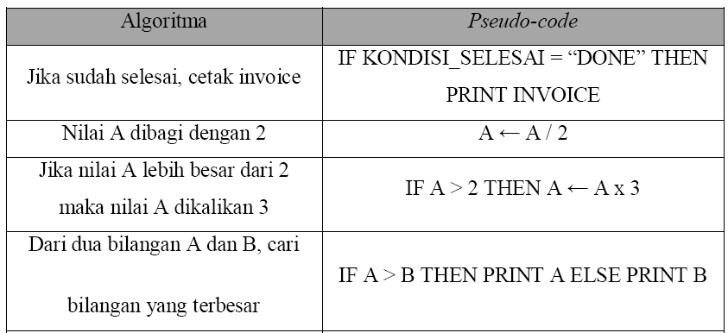
PERBEDAAN

Slide 27
Point 2
Buatlah Pseudocode untuk
Operasi dasar perhitungan 2 bilangan.
Mengetahui Bilangan Ganjil dan Genap.
Bilangan Kelipatan 10 mulai dari 0 – 100.

Slide 28
Operasi dasar perhitungan 2 bilangan.
Input A
Input B
Input Operasi_Dasar
IF Operasi_Dasar = “+” THEN C ← A+B
IF Operasi_Dasar = “-” THEN D ← A-B
IF Operasi_Dasar = “*” THEN E ← A*B
IF Operasi_Dasar = “/” THEN F ← A/B
Print C, D, E, F

Slide 29
Mengetahui Bilangan Ganjil dan Genap.
Input A
B ← A mod 2
IF B = 0 THEN Print GENAP ELSE Print GANJIL

Slide 30
Bilangan Kelipatan 10 mulai dari 0 – 100
Input Nilai_awal = 0
Input Nilai_Akhir = 100
i ← Nilai_awal
While i <= Nilai_Akhir THEN
Begin
Print i
i ← i + 10
End

Slide 31
Flowchart
Diagram atau gambar yang digunakan untuk mendeskripsikan sebuah algoritma yang mempunyai aliran satu atau dua arah secara sekuensial.

Slide 32
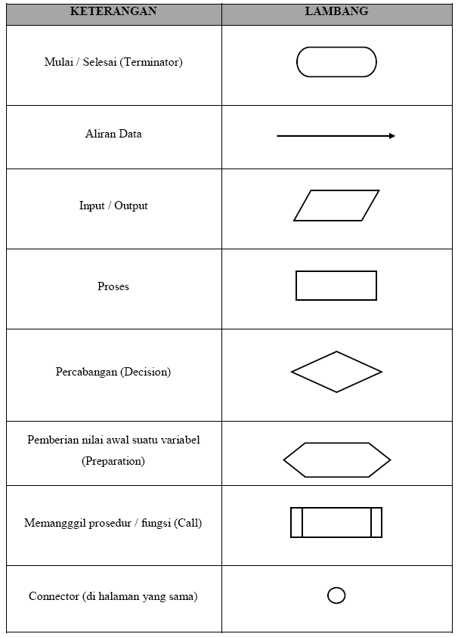
SiMbol flowchart

Slide 33
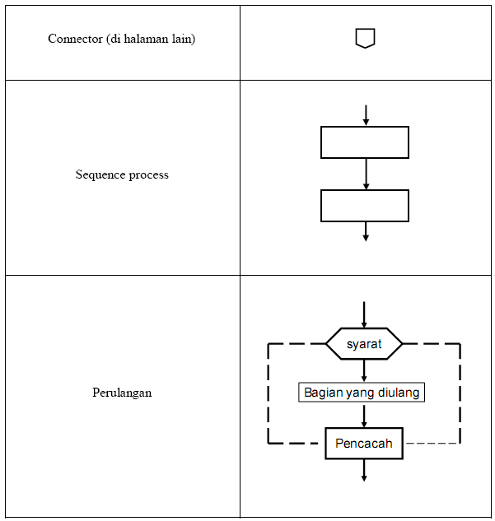
SIMBOL FLOWCHART

Slide 34
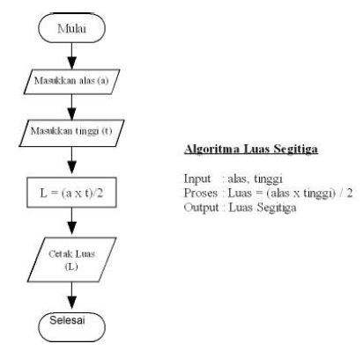
Contoh FLOWCHART

Slide 35
Point 3.
Buatlah Pseudocode diatas menjadi sebuah flowchart.

Slide 36
Take HOME TASK
Buat Algoritma dan Flowchartnya :
Mencari akar bilangan bulat positif dari bilangan bulat
Menampilkan 2 bilangan bulat apakah bilangan bulat tersebut lebih besar atau lebih kecil
Mencari nilai huruf yang dihasilkan nilai angka berdasarkan dari daftar nilai

Slide 37
Mencari akar bilangan bulat positif dari bilangan bulat
Algoritma
Memasukkan nilai A
Penyeleksian bilangan bulat positif (A>0)
Memasukkan rumus
Nilai A dimasukkan rumus dengan hasil disimpan dalam variabel B
Menampilkan variabel B
Pseudocode
Input A
IF A > 0 THEN B←A akar 2
Print B
Flowchart

Slide 38
Menampilkan 2 bilangan bulat apakah bilangan bulat tersebut lebih besar atau lebih kecil
Algoritma
Memasukkan nilai A
Memasukkan nilai B
Menyeleksi apaka nilai A > B atau sebaliknya
Menampilkan Hasil
Pseudocode
Input A
Input B
IF A>B THEN Print “A lebih besar dari B”
ELSE Print “A lebih Kecil dari B”

Slide 39
Mencari nilai huruf yang dihasilkan nilai angka berdasarkan dari daftar nilai
Algoritma
Memasukkan nilai Angka
Menentukan Kondisi nilai huruf dengan persyaratan
A : >80
B : 70 - 80
C : 60 – 69
D : 50 – 59
E : 0 – 49
Menampilkan Hasil Nilai Huruf
Pseudocode
Input Nilai_angka
IF Nilai_angka > 80 THEN Print “ A”
IF Nilai_angka > 69 THEN Print “B”
IF Nilai_angka > 59 THEN Print “C”
IF NIlai_angka > 49 THEN Print “D” Else Print “E”

